Slide 1
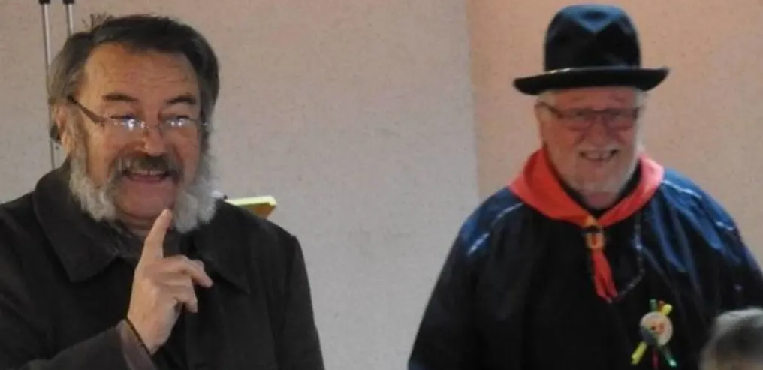
Berrichon N°2

Slide 2
Les Berrichons, anciennement appelés Berruyers, sont les habitants du Berry, une ancienne province française dont l'existence persiste en tant que région culturelle depuis 1790.

Slide 3


Slide 4
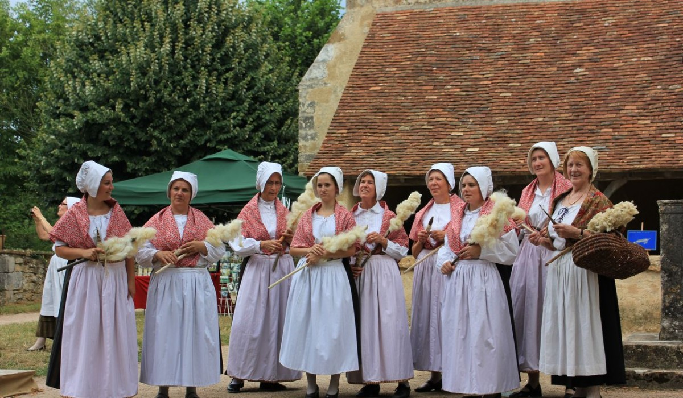

Slide 5


Slide 6
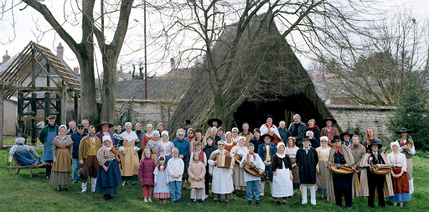

Slide 7


Slide 8
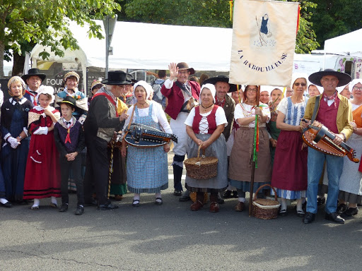

Slide 9


Slide 10
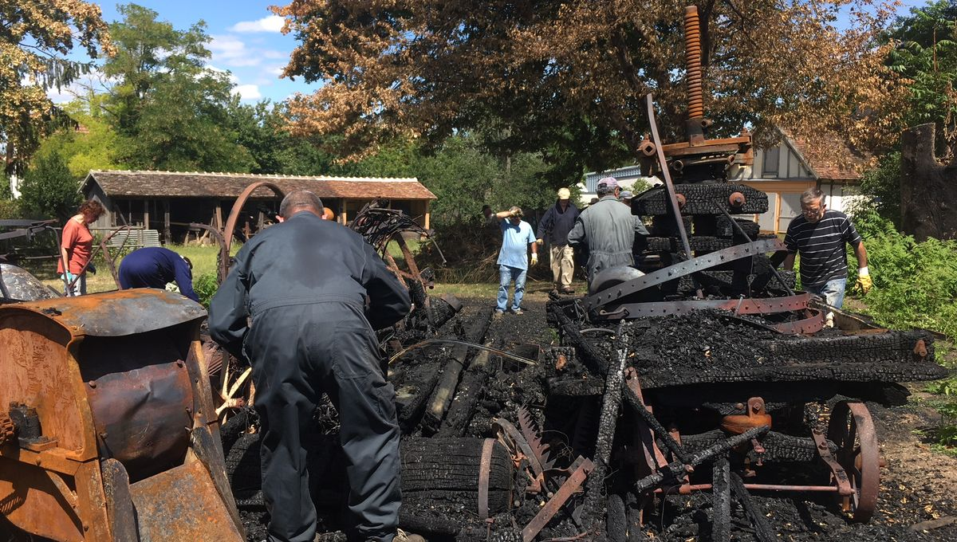

Slide 11


Slide 12
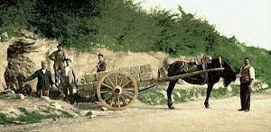

Slide 13


Slide 14
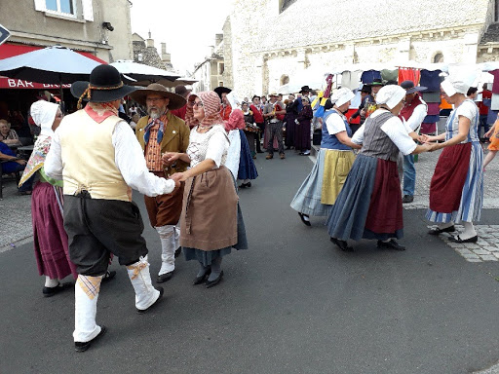

Slide 15
C’était
Berrichon

